Slide 1



TRƯỜNG ĐẠI HỌC NGUYỄN TẤT THÀNH
KHOA CÔNG NGHỆ THÔNG TIN
BÁO CÁO TẠI HỘI ĐỒNG
ĐÁNH GIÁ THỰC TẬP TỐT NGHIỆP
TÊN ĐỀ TÀI
DỰ ĐOÁN KHẢ NĂNG TRẢ NỢ CỦA KHÁCH HÀNG BẰNG MÔ HÌNH HỌC MÁY
HỌ TÊN SINH VIÊN
ĐẶNG THANH PHÚC
NGUYỄN HOÀNG ĐỨC
ĐOÀN VĨ CƯỜNG
GIẢNG VIÊN HƯỚNG DẪN
THS. TRẦN CHÂU THANH THIỆN
NGÀNH: TRÍ TUỆ NHÂN TẠO
KHÓA: 2021
TP. HỒ CHÍ MÌNH, NGÀY 24 THÁNG 12 NĂM 2024
Notes:
1
KHOA CÔNG NGHỆ THÔNG TIN

Slide 2

01
Giới thiệu đề tài
02
Xây dựng mô hình
NỘI DUNG TRÌNH BÀY
03
Demo sản phẩm
04
Kết luận

Slide 3




Giới thiệu về đề tài

Slide 4
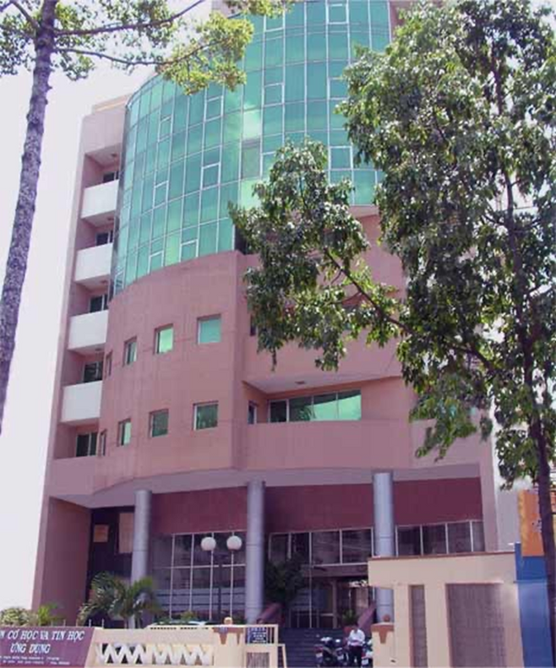
GIỚI THIỆU VỀ ĐỀ TÀI
Giới thiệu về Viện Cơ học và Tin học ứng dụng
Thông tin
Tên đơn vị: Viện Cơ học và Tin học ứng dụng
Tên quốc tế: IAIM
Cơ quan chủ quản: Viện hàn lâm Khoa Học và Công Nghệ Việt Nam
Loại hình tổ chức: Viện, trung tâm NC&PT
Lĩnh vực nghiên cứu: Khoa học kỹ thuật và công nghệ
Những định hướng nghiên cứu - triển khai của Viện:
Cơ khí và Tự động hóa
Cơ học Tính toán, Cơ học Công trình và Chẩn đoán kỹ thuật
Cơ học Thủy, khí – Cơ học sông, biển và Môi trường
Công nghệ thông tin

Slide 5
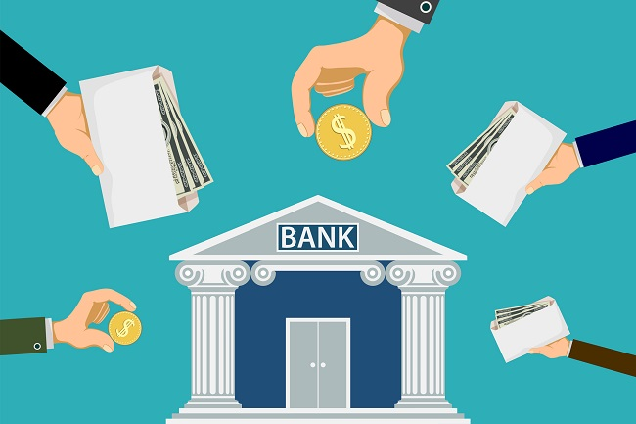
GIỚI THIỆU VỀ ĐỀ TÀI
Lý do chọn đề tài
Ngành tài chính, ngân hàng ngày càng đối mặt với nhiều rủi ro từ các khoản vay không có khả năng thu hồi.
Việc dự đoán chính xác khả năng trả nợ giúp các tổ chức tín dụng đưa ra quyết định cấp vay hiệu quả hơn.
Trước đây, các tổ chức thường dựa vào kinh nghiệm và quy trình thủ công. Ngày nay, mô hình học máy mang lại độ chính xác và hiệu quả cao hơn.

Slide 6
GIỚI THIỆU VỀ ĐỀ TÀI
Các bài báo liên quan
1. Bài báo " Loan Repayment Prediction Using Logistic Regression Ensemble Learning With Machine Learning Algorithms " của IEEE ngày 26 tháng 11 năm 2022
- Bài báo này cho thấy mô hình hồi quy logistic với tập hợp mô hình rừng ngẫu nhiên được coi là mô hình dự báo tối ưu và kỳ vọng rằng Điểm Fico và thu nhập hàng năm sẽ ảnh hưởng đáng kể đến dự báo.
- Nguồn: https://ieeexplore.ieee.org/document/10068483
2. Bài báo " Prediction of Credit Default based on the XGBoost Model " của ResearchGate tháng 11 năm 2024
- Bài này cho thấy hiệu suất của mô hình XGBoost với 4 mô hình còn lại là vượt bậc. Trong so sánh của bài viết cũng chỉ là mô hình XGBoost là tốt hơn tất cả mô hình còn lại nên đã được chọn làm mô hình để tham gia chung kết cuộc thí nghiệm
- Nguồn: https://www.researchgate.net/publication/386139335_Prediction_of_Credit_Default_based_on_the_XGBoost_Model

Slide 7



GIỚI THIỆU VỀ ĐỀ TÀI
Mục tiêu của nghiên cứu
Xây dựng công cụ hỗ trợ ngân hàng trong việc phát hiện các khách hàng có nguy cơ không trả nợ, giúp giảm thiểu tỷ lệ nợ xấu
Khai thác sức mạnh của máy học bằng cách áp dụng hai mô hình Logistic Regression và XGBoost để dự đoán khả năng thanh toán nợ
Đánh giá và cải tiến: So sánh hiệu suất giữa các mô hình và đề xuất mô hình tối ưu nhất.

Slide 8


Home
About us
Startegy
Contact
Xây dựng mô hình

Slide 9
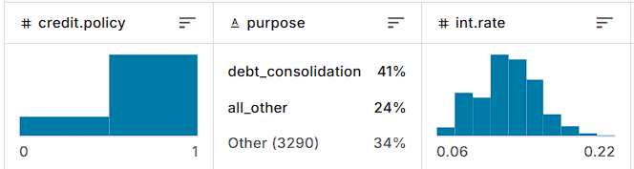
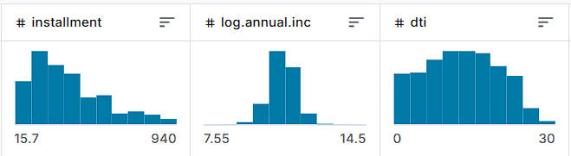
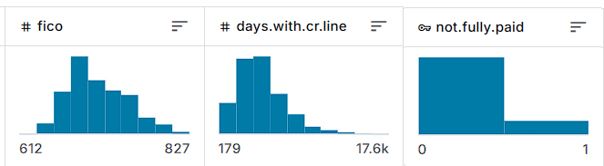
Xây dựng mô hình
Chuẩn bị dữ liệu
Dataset có 37,066 dòng và 14 cột.
Nguồn: Github | thangnch/Loan_Repayment_Prediction
Một số thuộc tính quan trọng trong dữ liệu:
credit_policy: Khách hàng có tuân thủ chính sách tín dụng (1: Có, 0: Không).
purpose: Mục đích vay tiền (credit_card, debt_consolidation, etc.).
int_rate: Lãi suất hàng năm của khoản vay.
installment: Số tiền trả góp hàng tháng.
log_annual_inc: Logarithm của thu nhập hàng năm.
dti: Tỷ lệ nợ trên thu nhập (debt-to-income ratio).
fico: Điểm tín dụng của khách hàng.
inq_last_6mths: Số lượng truy vấn tín dụng trong 6 tháng qua.
delinq_2yrs: Số lần nợ xấu trong 2 năm qua.
not_fully_paid: Biến mục tiêu, xác định khách hàng không trả hết nợ (1: Không trả đủ, 0: Trả đủ).

Slide 10
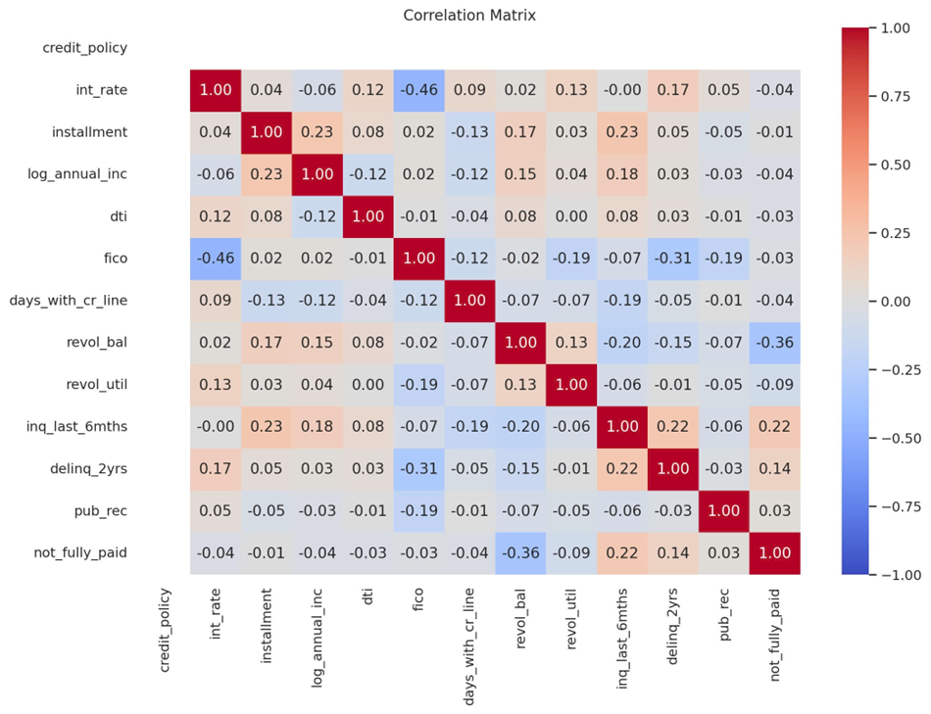
Xây dựng mô hình
Tiền xử lý dữ liệu
1. Xử lý giá trị thiếu: Kiểm tra các cột có giá trị thiếu và áp dụng phương pháp xử lý phù hợp:
dti: Có 100 giá trị thiếu. Có thể điền bằng giá trị trung bình hoặc trung vị.
revol_util: Có 12 giá trị thiếu. Điền bằng giá trị trung bình.
delinq_2yrs: Có 34 giá trị thiếu. Điền bằng 0 (không có lần chậm thanh toán).
2. Mã hóa biến phân loại: Cột purpose là một biến phân loại. Cần chuyển đổi thành dạng số:
Label Encoding: Gán số nguyên cho từng giá trị.
3. Chuẩn hóa dữ liệu: Để cải thiện hiệu quả mô hình học máy:
Chuẩn hóa các biến số học (fico, int_rate, installment, v.v.) về cùng thang giá trị
Ma trận tương quan

Slide 11
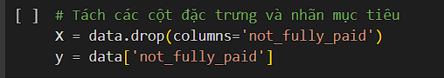
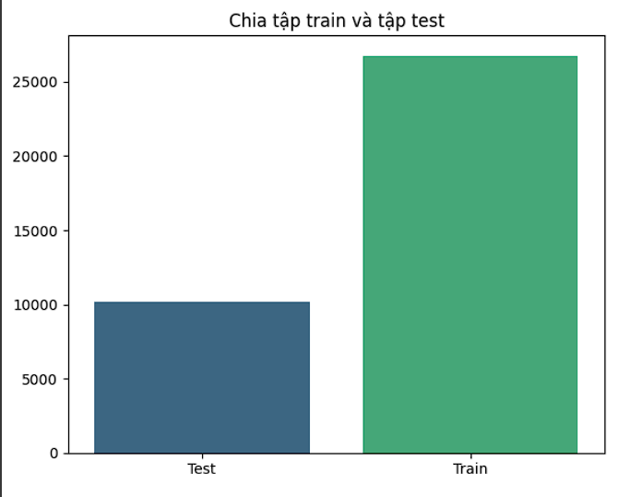
Xây dựng mô hình
Chia dữ liệu để huấn luyện
Tách dữ liệu thành tập huấn luyện và tập kiểm tra theo tỷ lệ 70/30
Đầu vào (X): Tất cả các cột ngoại trừ not_fully_paid.
Đầu ra (y): Cột not_fully_paid.

Slide 12
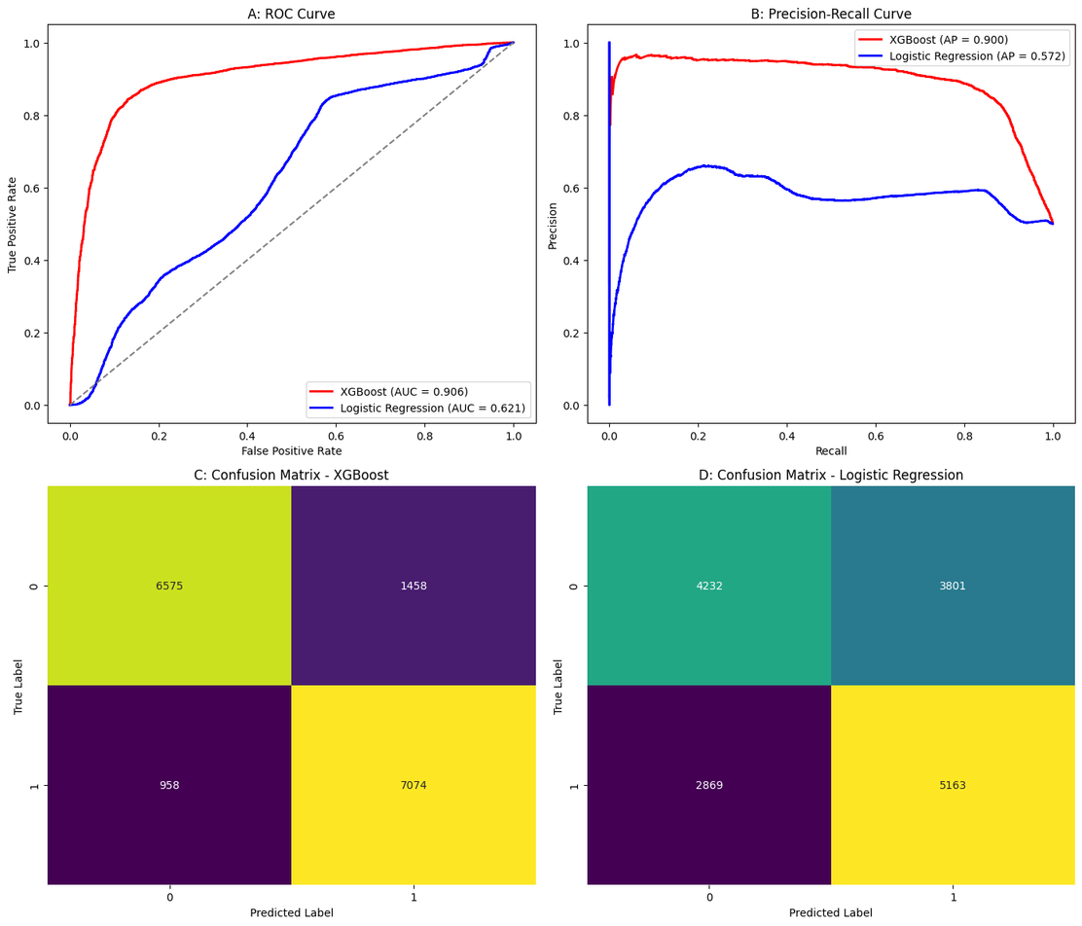
Xây dựng mô hình
Lựa chọn mô hình
Logistic Regression (Hồi quy Logistic):
Mô hình tuyến tính đơn giản, dự đoán xác suất khách hàng không trả đủ nợ dựa trên mối quan hệ tuyến tính giữa biến độc lập và biến mục tiêu.
Ưu điểm: Dễ hiểu, dễ triển khai, phù hợp với dữ liệu có cấu trúc rõ ràng.
XGBoost (Extreme Gradient Boosting):
Mô hình boosting hiện đại, mạnh mẽ, tối ưu hóa lỗi thông qua việc kết hợp nhiều cây quyết định nhỏ.
Ưu điểm: Hiệu suất cao, xử lý dữ liệu mất cân bằng tốt, và có khả năng điều chỉnh tham số linh hoạt.

Slide 13
Xây dựng mô hình
So sánh mô hình
Mô hình | AUC-ROC | F1-Score | Precision | Recall
Logistic Regression | 0.78 | 0.75 | 0.78 | 0.78
XGBoost | 0.85 | 0.85 | 0.84 | 0.85
Mô hình XGBoost có độ chính xác nhỉnh hơn so với Logistic nên nhóm lấy XGBoost làm model chính trước
Sau vài lần test thì nhóm cảm thấy mô hình XGBoost đưa ra kết quả không như mong đợi, có lúc bị sai.
Khi nhóm thử nghiệm mô hình Logistic thì kết quả đưa ra chính xác hơn mô hình XGBoost

Slide 14

DEMO
SẢN PHẨM

Slide 15
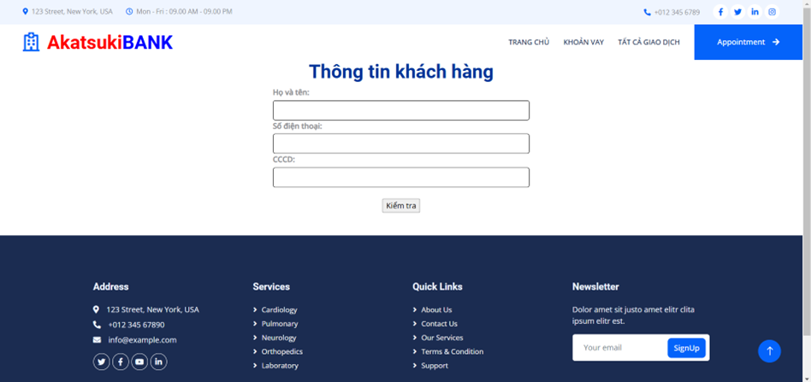
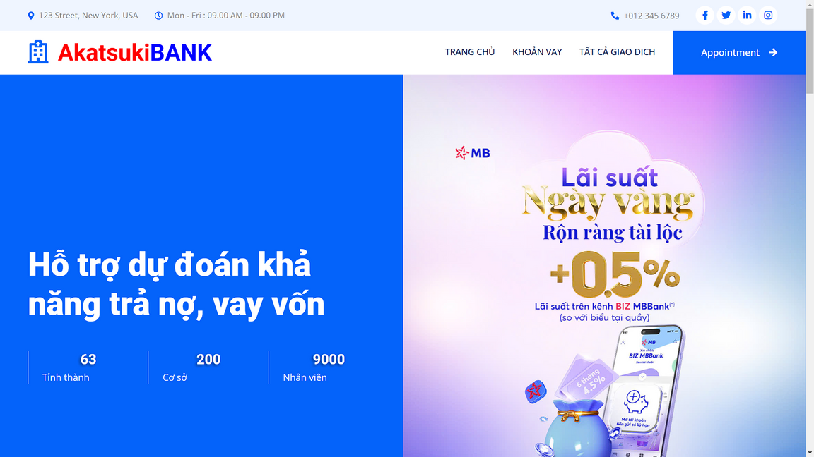
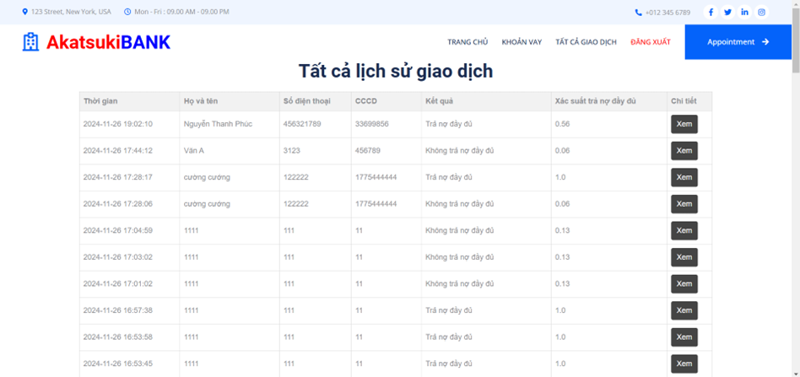
Demo sản phẩm
Trang dự đoán
Giao diện
Trang chủ
Lịch sử giao dịch

Slide 16
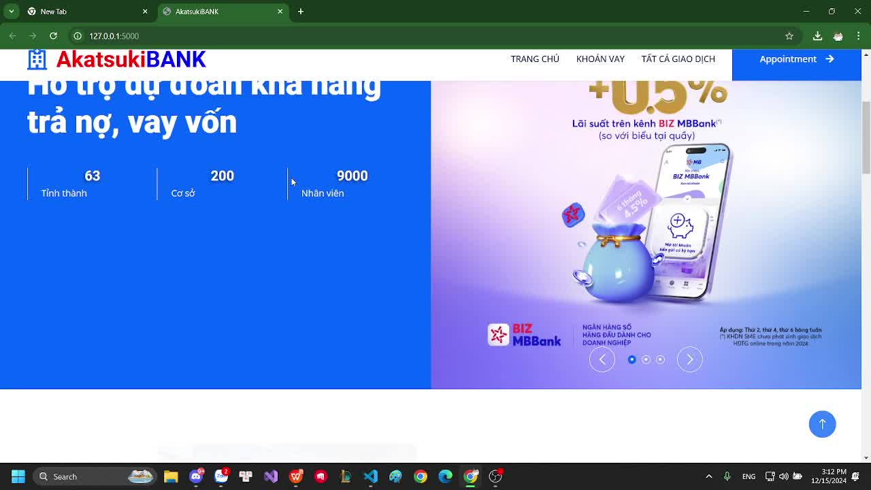
Demo sản phẩm
Video demo

Slide 17



KẾT LUẬN

Slide 18
Kết luận
Kết luận
Việc ứng dụng mô hình dự đoán khả năng trả nợ có thể giúp các tổ chức tài chính cải thiện quy trình quản lý rủi ro tín dụng, giảm thiểu tỷ lệ nợ xấu và tối ưu hóa lợi nhuận.
Hệ thống này có tiềm năng được triển khai trong thực tế để hỗ trợ các quyết định phê duyệt khoản vay.
Hạn chế và hướng phát triển:
Dữ liệu sử dụng trong nghiên cứu có thể bị hạn chế về quy mô và độ chính xác. Trong tương lai, có thể mở rộng tập dữ liệu với nhiều biến số hơn để cải thiện chất lượng dự đoán.
Nghiên cứu thêm các kỹ thuật xử lý dữ liệu mất cân bằng và thử nghiệm các mô hình tiên tiến khác như Deep Learning hoặc Ensemble Methods để nâng cao độ chính xác.

Slide 19
BÁO CÁO THỰC TẬP TỐT NGHIỆP
TRÂN TRỌNG CẢM ƠN
QUÝ THẦY CÔ HỘI ĐỒNG KHOA HỌC
TP. HỒ CHÍ MINH, NGÀY .. THÁNG .. NĂM

